Slide 1
Node-RED課程-Ch00
安裝設定

Slide 2
Node-RED安裝 - Windows免安裝版
使用這一個版本最為方便，因此先教這一個版本
到這邊有portable的安裝：(https://github.com/mdkrieg/nodered-portable)
或是到這邊直接下載安裝 (我目前使的是v1.1.1的版本)：(https://sourceforge.net/projects/nodered-portable/)
—
這一個版本只有原始的節點套件，如果要安裝其它套件會發現少了「節點管理」的功能
需要先安裝 Node.js (link)才能進行節點的安裝管理

Slide 3
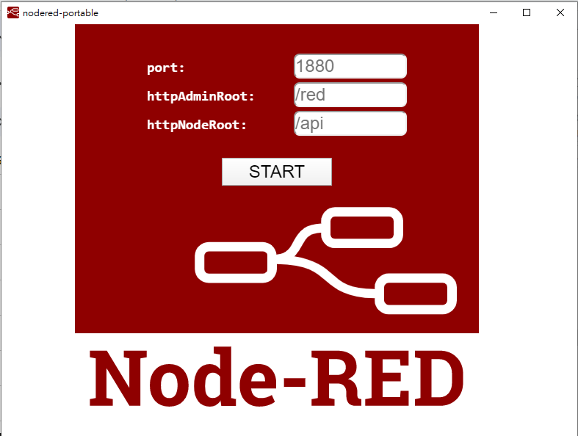
Node-RED安裝 - Windows免安裝版
剛執行的時候會看到這樣的畫面, 點START就可以開始用
其中port代表目前Node-RED的Server是使用1880
管理流程圖的編輯是在 http://localhost:1880/red 這邊
如果有 api 服務會在 /api 這一個連結下
所以如果有安裝dashboard會在 http://localhost:1880/api/ui 這一個連結

Slide 4
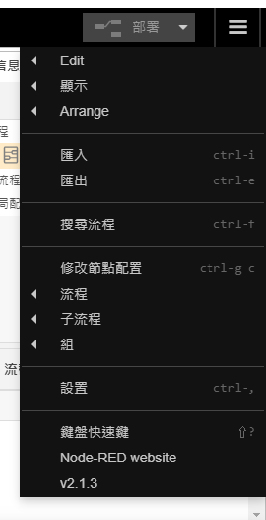
Node-RED安裝 - Windows免安裝版
由右邊的menu可以看到這是V2.1.3版的 Node-RED

Slide 5
Node-RED安裝 - Windows免安裝版
經過實驗，裝好node.js後，在node-red中安裝的新節點功能
雖然可以copy到新電腦，並看到這些節點
但是網頁的ui render會失敗
所以只能每一次換新電腦時，都要重新安裝node.js

